Slide 1
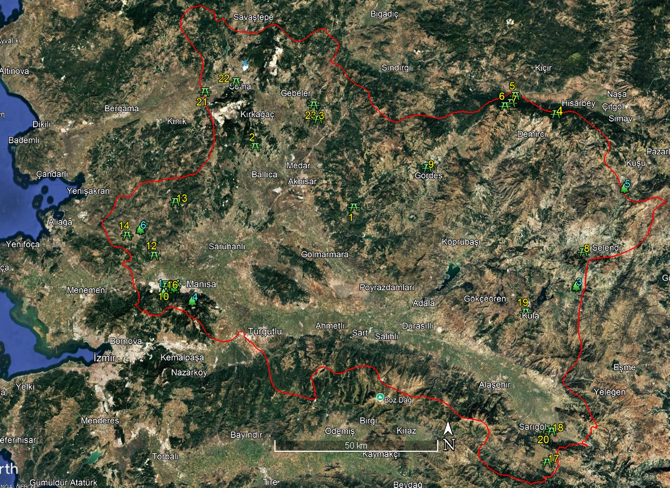
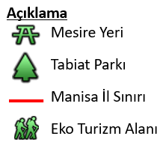
 | ORMAN PARKI ADI
1 | AKHİSAR (ÇAĞLAK)
2 | ZEYTİNLİOVA
3 | SELÇİKLİ
4 | BAŞALAN
5 | GÜLDÜRDEK
6 | PİRMEHMET
7 | SARIÇAYIR
8 | SELENDİ (KINIK)
9 | KOCAMURTLUK
10 | 75.YIL
11 | MANİSA
12 | MANİSA MİLLET ORMANI
13 | DEMİRCİKÖY ŞİFALI SU
14 | ORTAKÖY
15 | SPİL
16 | KEÇİLİKÖY
17 | ALEMŞAHLI
18 | EMCELLİ
19 | KULA
20 | SARIGÖL (VELİ ÇEŞMESİ)
21 | 13 MAYIS
22 | HAMIZDAĞI
23 | ÇAMDEDE
MANİSA İLİ
ORMAN VE TABİAT PARKLARI EKO TURİZM ALANLARI
 | TABİAT PARKI ADI
1 | SÜREYYA
2 | MESİR
3 | EMİR KAPLICALARI
4 | SPİL DAĞI
5 | YELİMERA KANYONU
6 | OSMANCALI
 | EKO TURİZM ALANLARI
1 | UNCUBOZKÖY

Slide 2
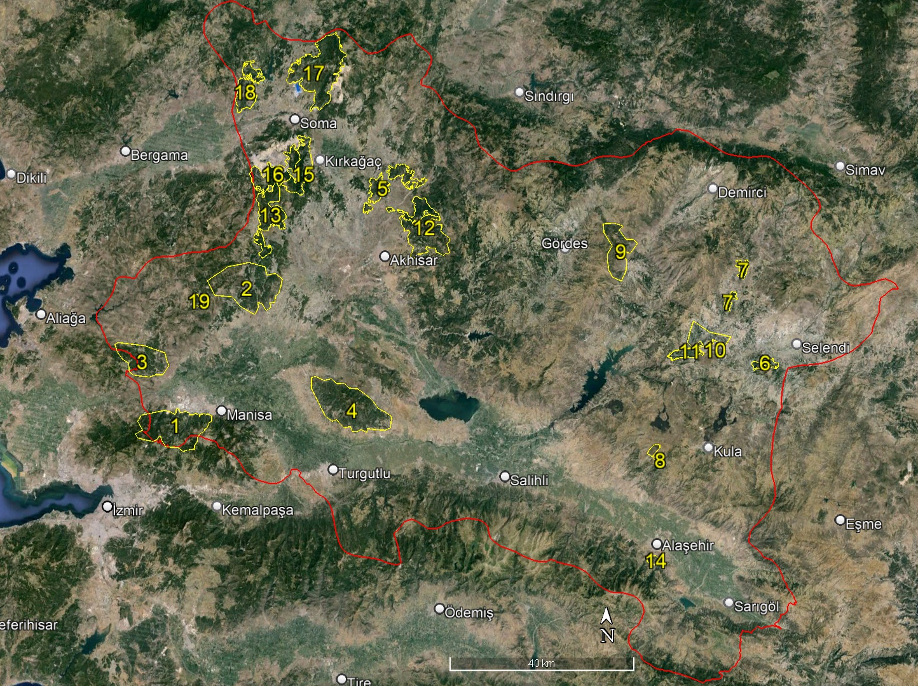

MANİSA İLİNDE GİRİŞLERİN YASAKLANDIĞI ORMAN ALANLARI
1- Sabuncubeli-Dededağı Ormanları
2- Karatepe-Sarıçam Ormanları
3- Beydere Ormanı
4- Eğrigöl-Sakarkaya Ormanları
5- Değirmen Ağaçlandırması
6- Mıdıklı Gençleştirme Sahası
7- Canşa-Ayvaalan Ormanları
8- Esenyazı Ağaçlandırması
9- Hırkalı Ağaçlandırması
10- Encekler-Gümele Ormanları
11- Encekler Gençleştirme Sahası
12- Türkoğlu Ağaçlandırması
13- Kaydıran Ormanı
14- Evrenli Ağaçlandırma Sahası
15- Çiftlik Ormanı
16- Eğnez Ormanı
17- Şifadağ Ağaçlandırma Sahası
18- Şantiye Ormanı
19 - Demirciköy Ormanı

